Slide 1
Segurança contra eventos acidentais: Mortes / acidentes
Kit de Integração de H3SA
Módulo TCG 2.3

Slide 2
Objetivos do módulo
No final deste módulo:
Terá compreendido que as mortes não são uma fatalidade, que a norma é que nunca há mortes no Grupo e que é inestimável para qualquer pessoa, por tudo o que acontece perto ou longe da atividade da Total.
Compreenderá as noções de TRIR, HIPO e de acidente mortal e as suas relações.

Slide 3
Objetivo do grupo
0 mortes

Slide 4
Objetivo: 0 mortes

Slide 5
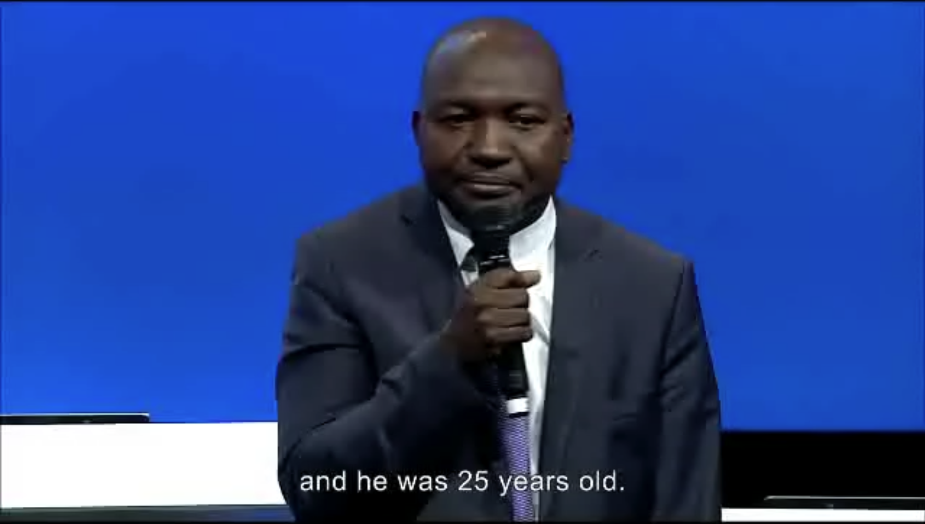
FILME: Testemunho de um manager que perdeu um colaborador

Slide 6
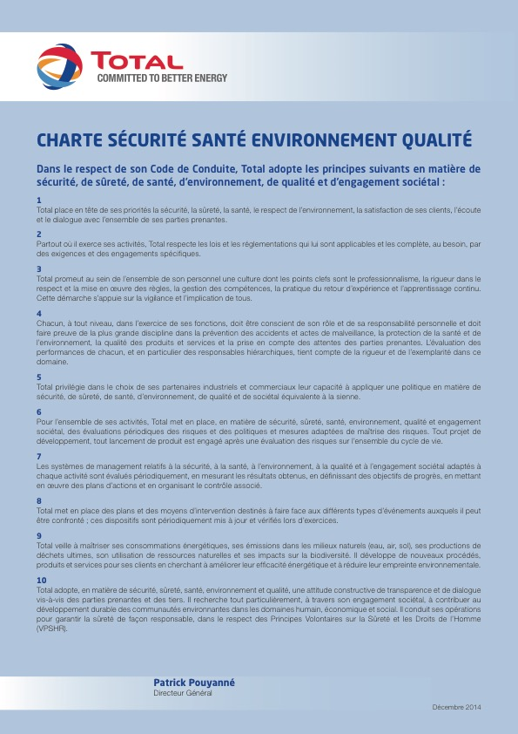
Objetivo: 0 mortes

Slide 7
Objetivo: 0 mortes
A intenção é clara: 0 mortos no Grupo.
Nenhuma pessoa deve perder a vida a trabalhar na TOTAL ou para a TOTAL (contratados).

Slide 8
E no seu caso?
No seu dia-a-dia (não profissional), como faz para se proteger dos acidentes?
Pode descrever uma situação em que tenha corrido risco de morte (ou com consequências muito graves).
Em casa, o que faz para que este tipo de acidentes não aconteça?
Como fará no âmbito da sua missão na Total?

Slide 9
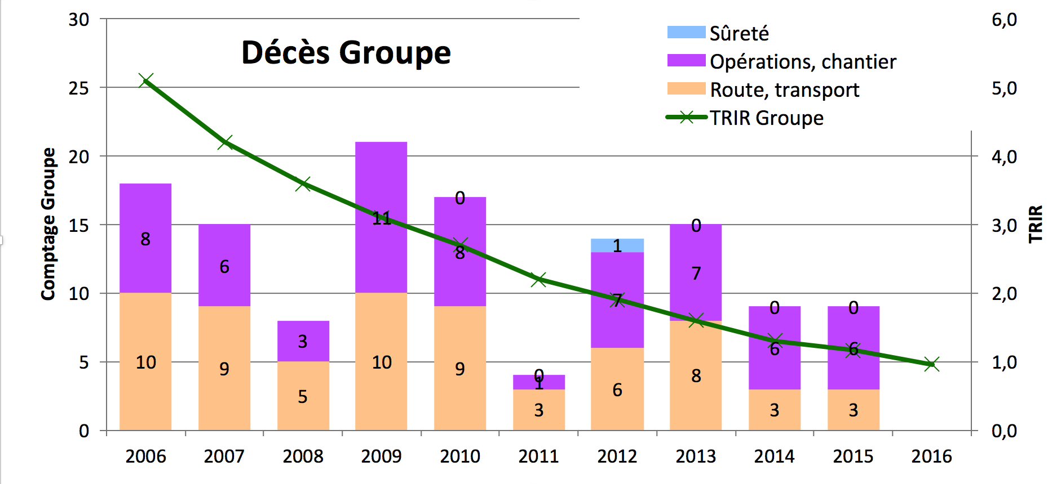
o TRIR vs. as mortes

Slide 10
Evitar acidentes mortais:
Respeitando as regras e procedimentos
Estes procedimentos e regras devem existir, ser conhecidos e aplicados com o máximo rigor.
Auditorias regulares no terreno para verificar a sua implementação e cumprimento e perceber o risco real (situações perigosas).
O seu próprio comportamento enquanto homem e a atenção dada aos outros
A reflexão sobre as suas próprias atividades.
A análise dos riscos.
A benevolência sobre a vida dos outros.
Uma ligação forte com os contratados.
Se o risco zero não existe,
todos os acidentes são evitáveis.
Notes:
A chave é cumprir estritamente as regras e procedimentos de segurança, assim como a análise e o reporting sistemático dos acidentes e quase acidentes e ter em consideração o fator humano.

